Slide 1
도시사이언스 기초임베디드 3강 :
Super Loop
서울대학교 컴퓨터공학부
실시간유비쿼터스시스템 연구실
이창건 교수

Slide 2
Loop이란 ?
Loop = 반복 !
무엇을 언제까지 반복할지 지정해주는 프로그래밍 구문

Slide 3
Loop이란 ?
Loop = 반복 !
무엇을 언제까지 반복할지 지정해주는 프로그래밍 구문
조건이 참인 동안 루프-바디를 반복해서 수행
while ( 조건 )
{
루프-바디
}

Slide 4


Loop이란 ?
Loop = 반복 !
무엇을 언제까지 반복할지 지정해주는 프로그래밍 구문
조건이 참인 동안 루프-바디를 반복해서 수행
while ( 조건 )
{
루프-바디
}
int i = 0;
while ( i < 10 )
{
stir_soup();
i = i + 1;
}
Quiz. 주방장은 수프를 몇 번 휘저을까요?
➔ 10번 !

Slide 5
Super Loop이란 ?
Super Loop = 가장 밖에 있는 Loop
while ( 조건0 ) ⬅ Super Loop
{
while ( 조건1 )
{
루프-바디1
}
while ( 조건2 )
{
루프-바디2
}
}
while ( true ) ⬅ Super Loop
{
int i = 0, j = 0;
while ( i < 10 )
{
stir_cream_soup();
i = i + 1;
}
while ( j < 20 )
{
stir_stew();
j = j + 1;
}
}

Slide 6
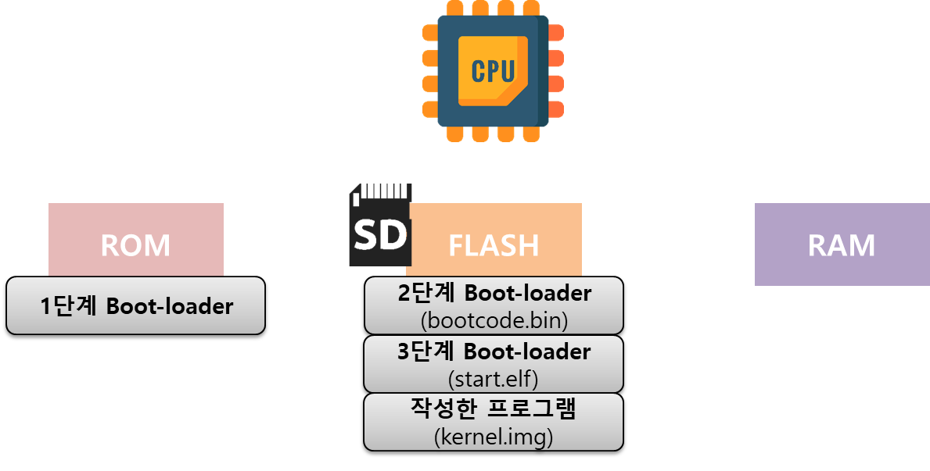
Super Loop LED 제어
LED를 켜고 끄는 것을 무한 반복하는 프로그램
while ( True )
{
LED 켜기
LED 끄기
}
Super Loop으로 구성된 프로그램을 크로스-컴파일
2강 Boot Sequence

Slide 7
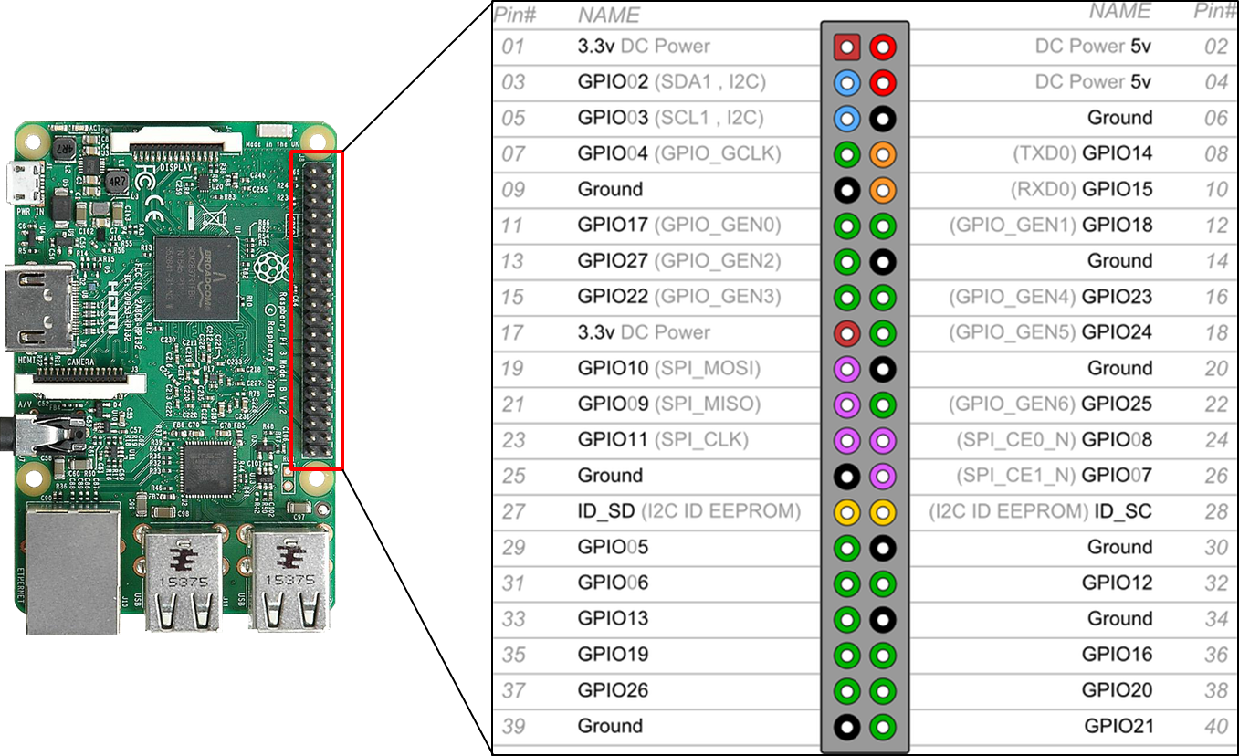
LED 제어를 위한 도구들
GPIO (General Purpose IO) :
설정에 따라 입력 pin으로도, 출력 pin으로 쓸 수 있는 만능 포트

Slide 8
LED 제어를 위한 도구들
GPIO (General Purpose IO) :
설정에 따라 입력 pin으로도, 출력 pin으로 쓸 수 있는 만능 포트
보드의 Datasheet를 참고해서 레지스터에 값을 써줘야 하는 복잡한 과정들
미리 만들어 놓았음 !!!

Slide 9
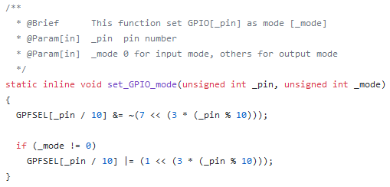
LED 제어를 위한 도구들
set_GPIO_mode(5, 1);
GPIO05에 연결된 LED를 켜고 끄기 위해 GPIO05를 Output 모드로 설정
GPIO의 Input 또는 Output 모드를 설정하는 함수

Slide 10
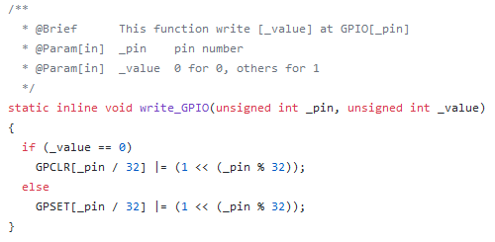
LED 제어를 위한 도구들
set_GPIO_mode(5, 1);
GPIO05에 연결된 LED를 켜고 끄기 위해 GPIO05를 Output 모드로 설정
write_GPIO(5, 0);
GPIO05에 연결된 LED를 끄기 위해 GPIO 05에 0을 write
write_GPIO(5, 1);
GPIO05에 연결된 LED를 켜기 위해 GPIO 05에 1을 write
GPIO에 값을 쓰는 함수

Slide 11
Raspberry Pi Super Loop 실습 개요
https://github.com/wonseokdjango/tree/master/DOSEESCIENCE/prac01
Raspberry Pi 하드웨어 구성
2, 3단계 Boot-loader 복사
제공된 SD card를 FAT형식으로 포맷
제공된 bootcode.bin, start.elf 파일을 SD card에 복사
Kernel.img 만들기 및 복사
아래와 같이 LED를 제어하는 C-code를 작성하여 크로스-컴파일
프로그램 시작 시 LED는 켜진 상태
Super Loop을 통해 LED를 켜고 끄기를 반복
만들어진 kernel.img 파일을 SD card에 복사
SD card를 Raspberry Pi에 삽입
Raspberry Pi에 전원 인가

